Slide 1
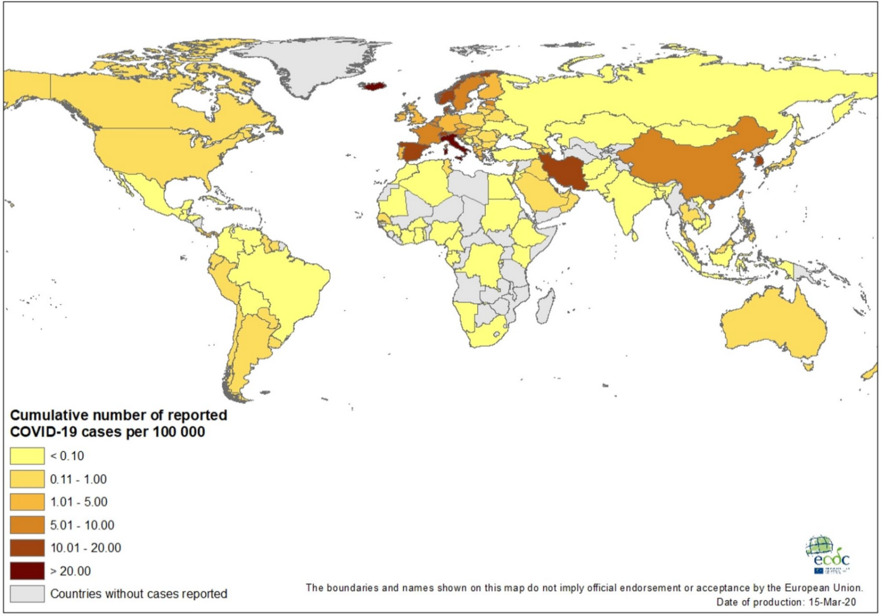
Update zu COVID-19, 13. März 2020
 | Neue Fälle | Insgesamt | Ernsthaft erkrankt | Genesene | Neue Todesfälle | Insgesamt Todesfälle | Fall-Ver.-Anteil
Weltweit | +9.587 | 157.044 | >5.506 | 77.043 | +257 | 5.839 | 3,7%
China (inkl. HK, Macau) | +25 | 80.996 | 3.228 | 66.911 | +10 | 3.203 | 4,0%
Notes:
https://www.vg.no/spesial/2020/corona-viruset/?utm_source=vgfront&utm_content=row-1

Slide 2
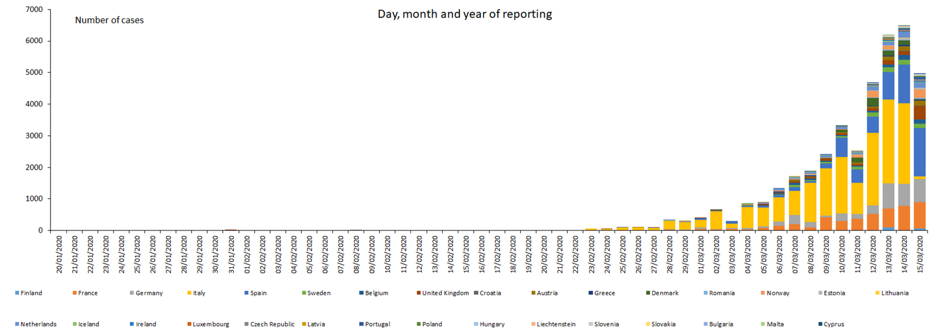
Update zu COVID-19, 13. März 2020
 | Neue Fälle | Insgesamt | Ernsthaft erkrankt | Genesene | Neue Todesfälle | Insgesamt Todesfälle* | Fall-Ver.-Anteil
Außerhalb China (146 Länder inkl. Taiwan) | +9.557 | 76.048 | >3.228 | 9.466 | +247 | 2.636 | 3,5 %
WHO EURO | +8.333 | 47.248 | >2.183 | 2.980 | +223 | 1.817 | 3,8 %
ECDC ; Stand 15.03.2020

Slide 3
Update zu COVID-19, 13. März 2020
Provinz | Kumulative Inzidenz /100.000 EW | Δ (zum Vortag, absolut) | Trend (exponentieller Anstieg) | Maßnahmen¹ | Bekannte exportierte Fälle ins Ausland
CHINA | 5,71 | +26 | - |  | Ja (multiple)
Hubei | 114,9 | +4 | - | + | + (multiple)
Zhejiang (v.a. Wenzhou, Hangzhou, Ningbo und Taizhou) | 2,18 | +4 | - | + | -
Jiangxi | 2,02 | 0 | - | - | -
Hainan | 1,83 | 0 | - | - | -
Chongqing | 1,87 | 0 | - | - | -
Bejing | 2,04 | +5 | - | - | + (Russland)
Anhui | 1,58 | 0 | - | - | -
Macau | 1,49 | 0 | - |  | + (Malaysia, Südkorea)
Hunan | 1,48 | 0 | - | - | -
Shanghai | 1,46 | 0 | - | - | -
Henan | 1,33 | 0 | - | - | -
Heilongjiang (v.a. Harbin) | 1,27 | 0 | - | + | -
Guangdong (v.a. Shenzhen, Guangzhou) | 1,22 | +4 | - | - | + (Südkorea, Ägypten)
Ningxia | 1,10 |  | - |  | -
Tianjin | 0,87 | 0 | - | + | -
+ Ein- und Ausreisebeschränkungen und empfohlene Ausgangssperren für die Bewohner
Stand: 15.03.2020
Notes:
growth_2020-03-04

Slide 4
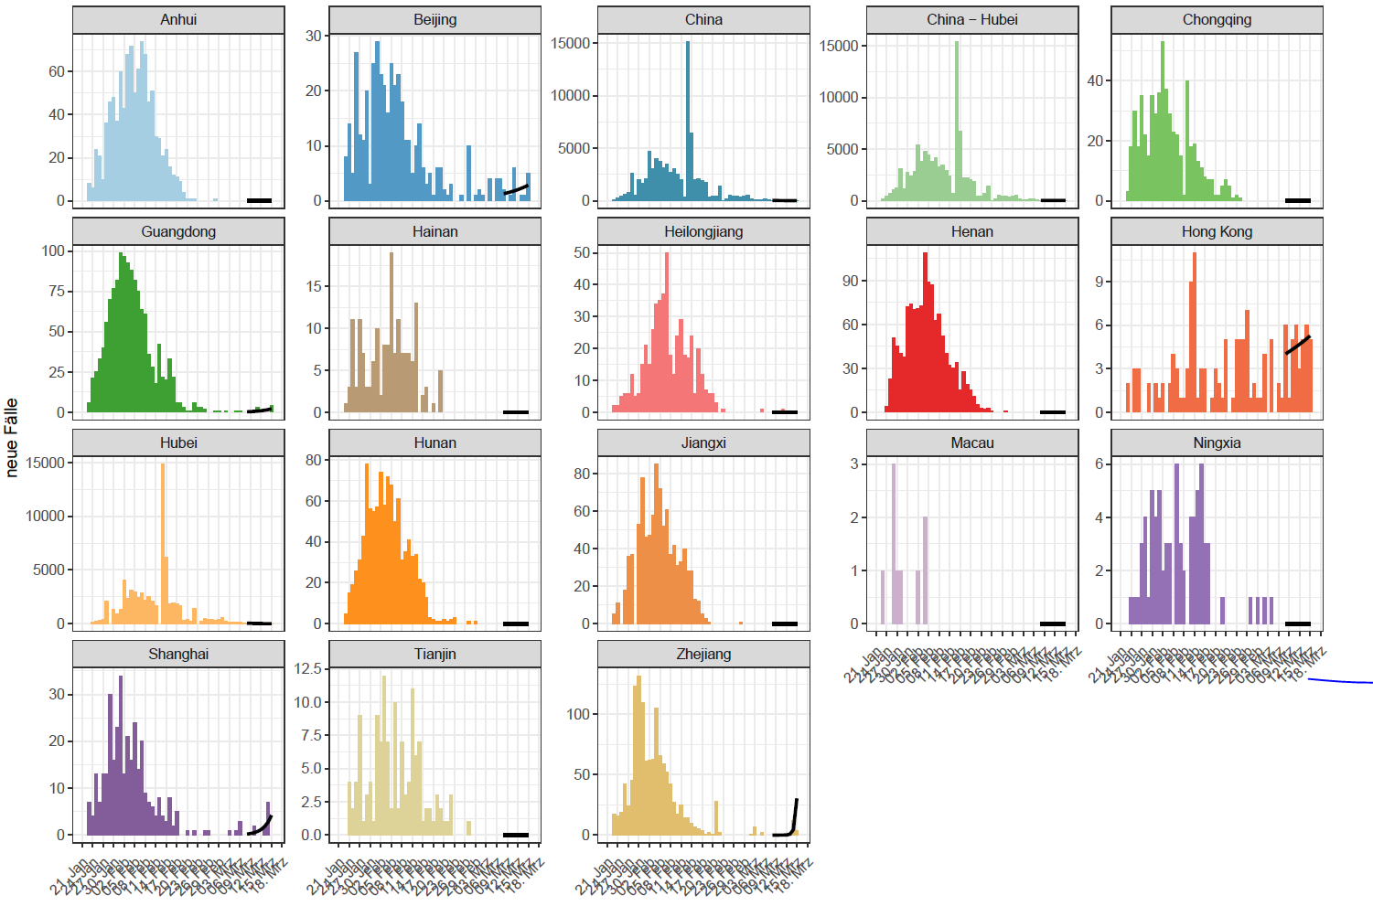
Stand: 15.03.2020
Notes:
Provinzen in China mit einer Inzidenz >1 plus Tianjin

Slide 5
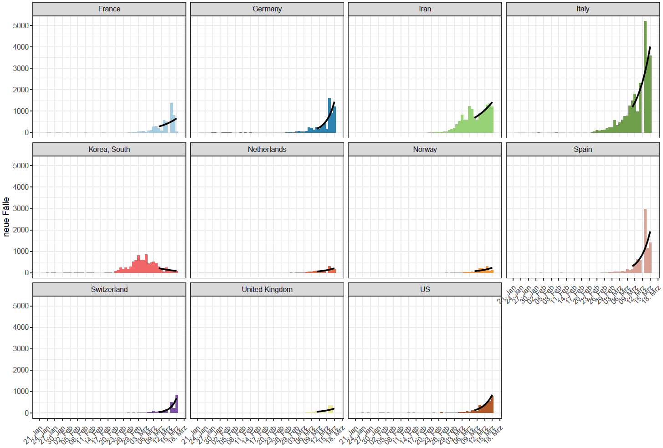
Stand: 15.03.2020

Slide 6
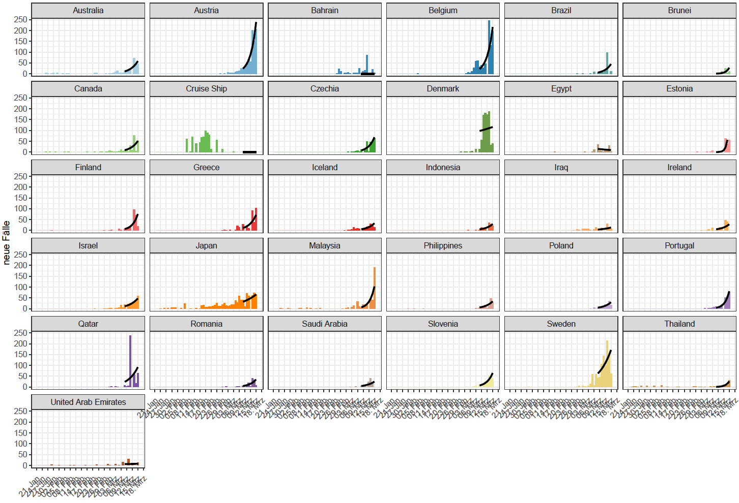
Stand: 15.03.2020
Notes:
Länder außerhalb China (minus Deutschland) mit >5 und <50 Fällen

Slide 7
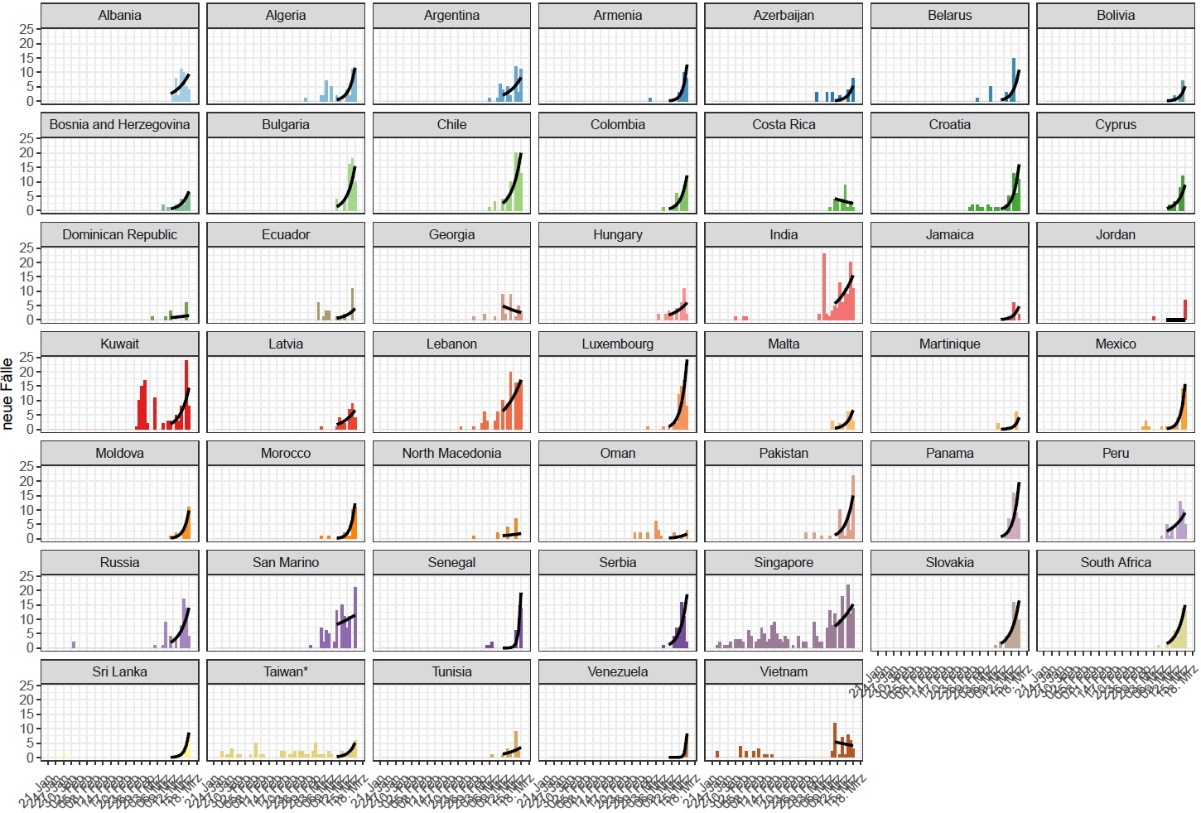
Stand: 15.03.2020
Notes:
Länder außerhalb China (minus Deutschland) mit <5 Fällen

Slide 8
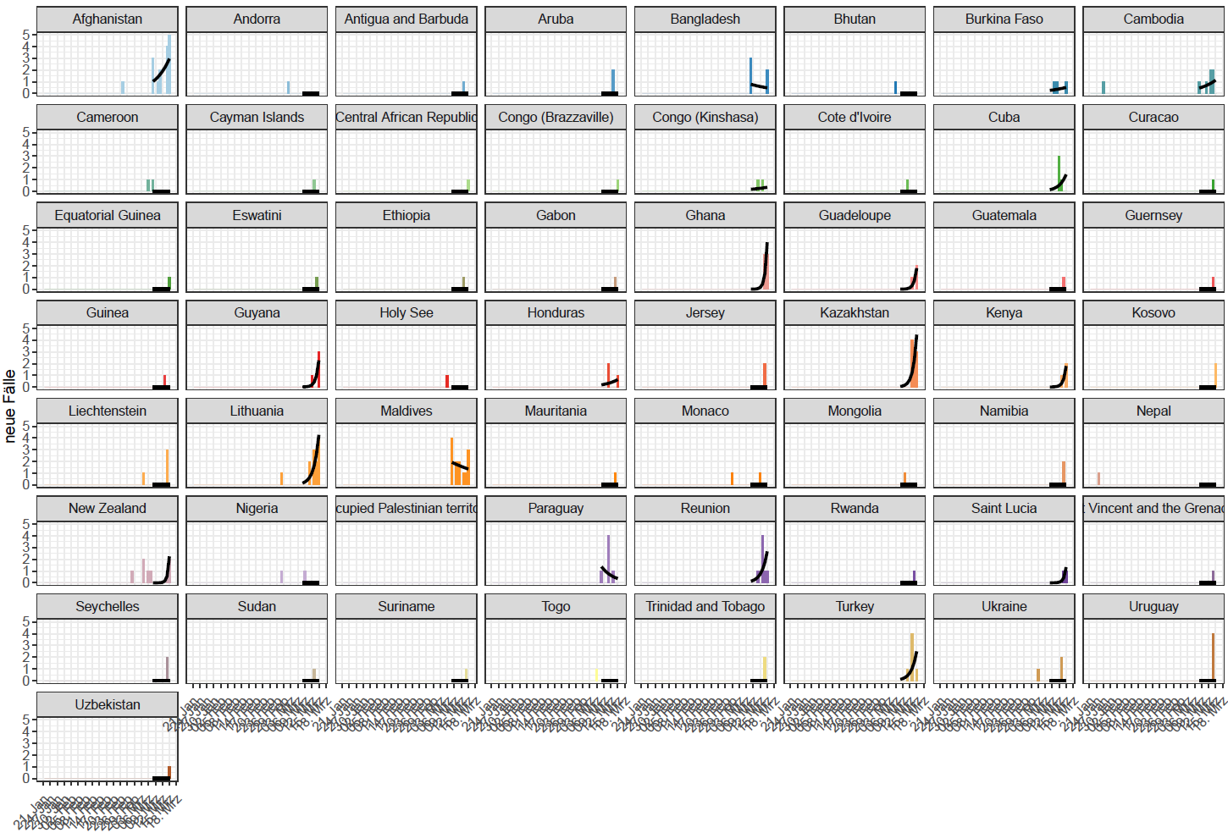
Stand: 15.03.2020
Notes:
Länder außerhalb China (minus Deutschland) mit <5 Fällen

Slide 9
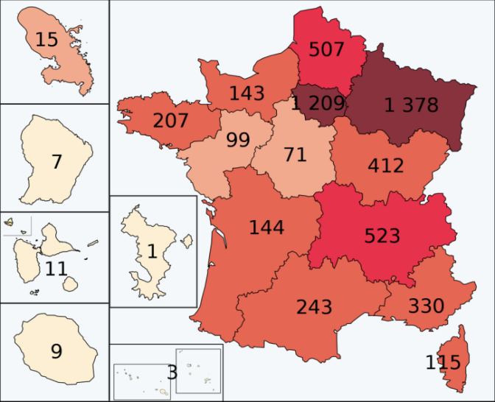
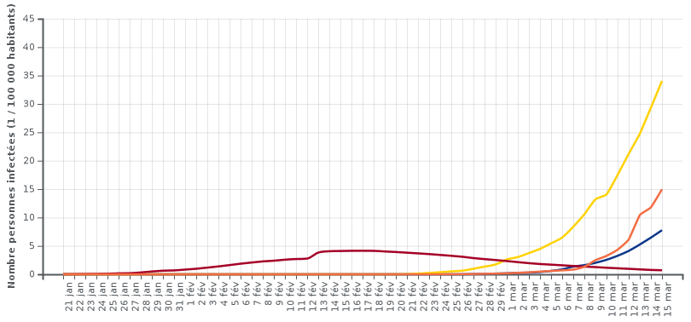
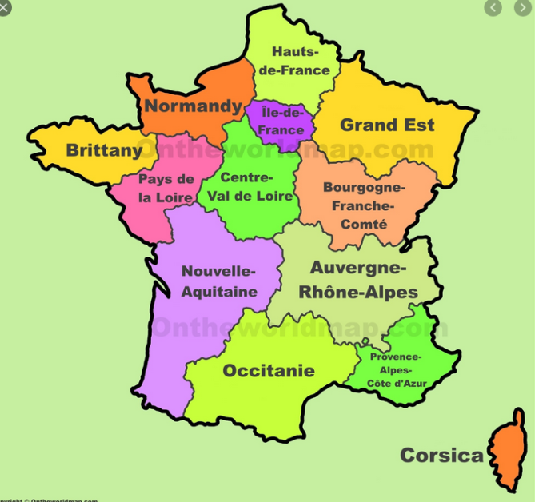
COVID-19/ Frankreich
5.723 Fälle, 127 Todesfälle (Fall-Verstorbenen-Anteil: 2,2%) (Datenstand: 15.03.2020, 15:00)
Grand Est: 24,8/100.000
Bourgogne-Franche-Comté: 14,7/100.000
Ile-de-France: 9,9/100.000
Hauts-de-France: 8,4/100.000
Auvergne-Rhône-Alpes: 6,4/100.000
Quelle: Wiki, 15.03.2020, 15:00
Notes:
ARS Grand Est: https://www.grand-est.ars.sante.fr/coronavirus-covid-19-en-grand-est-point-de-situation-1
Santé publique france: https://www.santepubliquefrance.fr/maladies-et-traumatismes/maladies-et-infections-respiratoires/infection-a-coronavirus/articles/infection-au-nouveau-coronavirus-sars-cov-2-covid-19-france-et-monde
https://www.gouvernement.fr/info-coronavirus
https://www.occitanie.ars.sante.fr/28-nouveaux-cas-de-coronavirus-en-occitanie
https://www.auvergne-rhone-alpes.ars.sante.fr/covid-19-point-de-situation-mercredi-11-mars-15-h
https://www.hauts-de-france.ars.sante.fr/coronavirus-covid-19-point-de-situation-dans-les-hauts-de-france
In der Region Auvergne-Rhone-Alpes haben viele Fälle einen epidemiologischen Zusammenhang mit dem Geschehen in Haut-Rhin
Bevölkerung:
Ile de France: 12.213.364
Grand Est: 5 559 051
Hauts de France: 6.006.156 (2014)
Auvergne Rhone Alpes: 8 026 685
Bourgogne Franche Comté: 2.811.000
Provence alpes cote d‘azur: 4.500.000

Slide 10
COVID-19/ Frankreich
Maßnahmen:
3. Stadium der Epidemie seit dem 14.03.2020 (Virus zirkuliert im gesamten Land, Ziel: Eindämmung der Epidemie, Schadensbegrenzung; Dauer: 8-12 Wochen):
Mobilisation aller medizinischen Ressourcen : Risikogruppen schützen
Nicht essentielle öffentliche Einrichtungen ab dem 14.03. geschlossen (außer Supermärkte, Apotheken, Banken, Tankstellen…)
Schiffe mit >100 Personen dürfen nicht in Frankreich (v.a. Inseln) andocken
Seit dem 13.03.2020 Verbot von Veranstaltungen mit >100 Teilnehmern
Verbot von Versammlungen in geschlossenen Räumen >50 Teilnehmer in besonders betroffenen Gebiete
Einsatz von Public Health Reservisten („la réserve sanitaire“, haupts. Studenten und Rentner)
1 Referenzkrankenhaus pro Region für COVID-19
Preis der Desinfektionsmittel ist staatlich geregelt
Regierung beschlagnahmt FFP2 Masken für Krankenhäuser (bis zum 31.05.2020)
Starke Restriktionen für Besucher von Gesundheitseinrichtungen (seit dem 11.03. Verbot der Besuche in Altersheime und Langzeitpflegestationen)
Aktivierung von Krisenplänen in Krankenhäuser (Plan blanc) und Altersheime (Plan bleu)
Ab dem 16.03.2020 bleiben Bildungseinrichtungen (von Krippe bis Uni) auf unbestimmte Zeit geschlossen
Exportierte Fälle: Belgien, Dom. Republik, Algerien, Senegal, Kamerun, Marokko, Gabun, DRC und Usbekistan
Notes:
https://www.gouvernement.fr/info-coronavirus
https://www.normandie.ars.sante.fr/calvados-cas-groupe-de-de-personnes-porteuses-du-covid-19-bieville-beuville
https://www.lefigaro.fr/politique/coronavirus-interdiction-des-rassemblements-de-plus-de-100-personnes-en-france-20200313

Slide 11
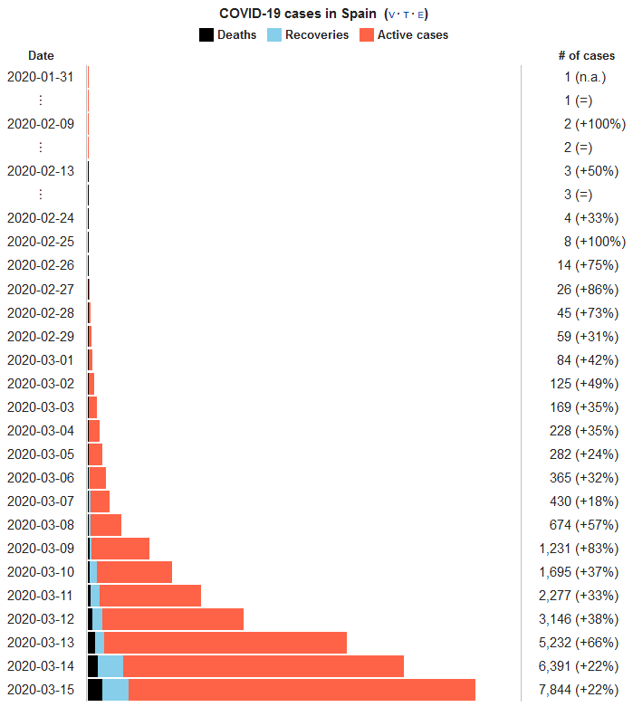
COVID-19/ Spanien
7.753 (+2000); 288 Todesfälle; Fall-Verstorbenen-Anteil 3,7% (MoH: Stand 15.03.)
WHO Transmissionsklassifizierung : „local transmission“
Quellen:
MoH: https://www.mscbs.gob.es/profesionales/saludPublica/ccayes/alertasActual/nCov-China/documentos/Actualizacion_41_COVID-19.pdf
Spain Wiki: https://en.wikipedia.org/wiki/2020_coronavirus_outbreak_in_Spain
WHO Situation Report: https://www.who.int/docs/default-source/coronaviruse/situation-reports/20200310-sitrep-50-covid-19.pdf?sfvrsn=55e904fb_2

Slide 12
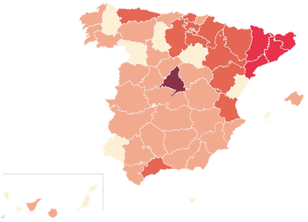
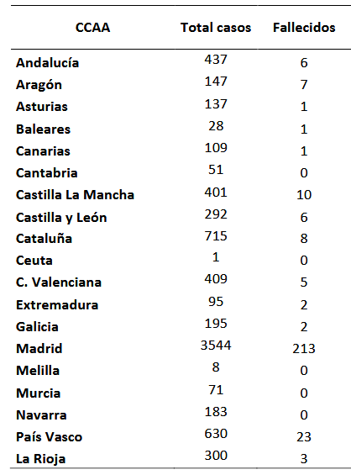
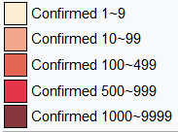
COVID-19/ Spanien
Regionale Verteilung
Fälle gesamt
Verstorben
Stand 15.03.
Quellen:
MoH: https://www.mscbs.gob.es/profesionales/saludPublica/ccayes/alertasActual/nCov-China/documentos/Actualizacion_42_COVID-19.pdf
Spain Wiki: https://en.wikipedia.org/wiki/2020_coronavirus_outbreak_in_Spain
Notes:
50 Provinzen in Spanien

Slide 13
COVID-19/ Spanien
Maßnahmen
Der Ministerpräsident rufte am 14.03.2020 den nationalen Notstand aus.
Ab 15.03.2020 gelten zunächst für 15 Tagen:
Einschränkung der Bewegungsfreiheit
Alle Cafés, Bars, Restaurants und Geschäfte mit Ausnahme von Lebensmittelläden oder Apotheken bleiben geschlossen.
Die Regierung darf Lebensmittel rationieren und in wichtige Unternehmen eingreifen.
Der Zug- und Flugverkehr wird um die Hälfte reduziert. Die Grenzen bleiben jedoch offen.
Quelle
Spiegel: https://www.spiegel.de/politik/ausland/coronavirus-spanien-steht-still-urlauber-reisen-ab-a-13acbf80-4db1-4df9-86f1-7b565661f990

Slide 14
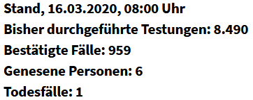
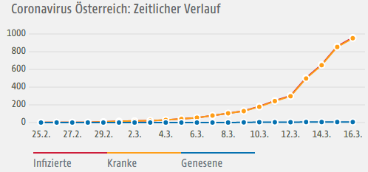
COVID-19/ Österreich
WHO Transmissionsklassifizierung : „local transmission“
https://www.sozialministerium.at/Informationen-zum-Coronavirus/Neuartiges-Coronavirus-(2019-nCov).html
Stand: 16.03
https://orf.at/corona/stories/3157533/
Notes:
9 Bundesländer in Österreich

Slide 15
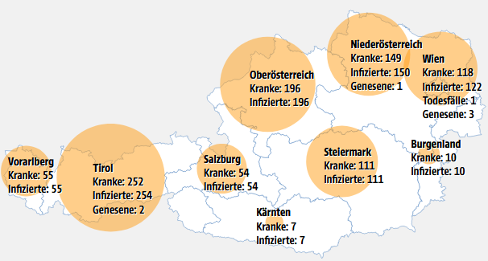
COVID-19/ Österreich
https://www.sozialministerium.at/Informationen-zum-Coronavirus/Neuartiges-Coronavirus-(2019-nCov).html
Stand: 15.03
https://orf.at/corona/stories/3157533/
Notes:
9 Bundesländer in Österreich

Slide 16
COVID-19/ Österreich
Maßnahmen
Flugverkehr wird weitgehend eingestellt
Geschäfte, die nicht für die Grundversorgung notwendig sind, werden geschlossen
Einreiseverbot Italien
Einreise aus Italien ist nur gestattet, wenn ein ärztliches Gesundheitsattest vorliegt. Eine Durchreise durch Österreich aus Italien kommend ist nur mehr gestattet, wenn kein Zwischenstopp in Österreich eingelegt wird.
Österreicher, die sich in Italien befinden, werden zurückgeholt, müssen sich aber anschließend für zwei Wochen in häusliche Quarantäne begeben.
Outdoor-Veranstaltungen mit über 500 Teilnehmern und Indoor-Veranstaltungen mit über 100 Teilnehmern werden bis Anfang April untersagt.
Hochschulen werden geschlossen
Einschränkungen bei Besuchen im Krankenhaus
Angehörigen von Personen, die sich in einem stationären Aufenthalt in einem Krankenhaus befinden, werden ersucht, von Krankenbesuchen abzusehen oder diese auf ein Minimum zu beschränken
Empfehlung: Soziale Kontakte einschränken
Tirol
Alle Seilbahnen werden ab 15.03 geschlossen
Alle Hotels, Apartments usw. werden ab 16.03 geschlossen
Quelle:
https://www.tagesschau.de/ausland/corona-oesterreich-105.html
https://www.sozialministerium.at/Informationen-zum-Coronavirus/Coronavirus---Aktuelle-Ma%C3%9Fnahmen.html
https://www.tirol.at/informationen-coronavirus

Slide 17
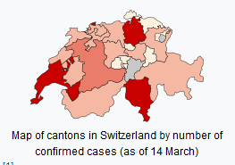
COVID-19/ Schweiz
https://www.bag.admin.ch/
Situationsbericht zur aktuellen Lage in der Schweiz und im Fürstentum Liechtenstein
Notes:
1129 , 11 218

Slide 18
COVID-19/ Schweiz
Tessin:
Seit Sonntag dürfen nur noch Lebensmittelgeschäfte und Apotheken geöffnet sein.
Die Spitäler befürchten einen massiven Anstieg der Anzahl Erkrankter
Es dürfen ab sofort keine Gottesdienste mehr abgehalten werden. Begräbnisse können nur noch im engsten Familienkreis stattfinden.
Die Schalter der kantonalen Verwaltung werden geschlossen.
Senioren sollen öffentliche Ort meiden und bei Spaziergängen Abstand halten.

Slide 19
COVID-19/ Schweiz
Der Bundesrat hat am 13.03.2020 weitere Maßnahmen beschlossen:
ab sofort und bis Ende April sind Veranstaltungen mit mehr als 100 Personen verboten, in Restaurants, Bars und Diskotheken dürfen sich maximal 50 Personen aufhalten.
Dies gilt auch für Skigebiete.
An den Schulen darf bis am 4. April vor Ort kein Unterricht stattfinden.
Die Einreise aus Italien wird weiter eingeschränkt.
Der Bundesrat ruft die Bevölkerung auf, Verantwortung zu übernehmen und solidarisch zu handeln: „Bleiben Sie bei Krankheitssymptomen zu Hause und halten Sie sich nicht im öffentlichen Raum auf“. https://www.bag.admin.ch/bag/de/home/krankheiten/ausbrueche-epidemien-pandemien/aktuelle-ausbrueche-epidemien/novel-cov.html

Slide 20
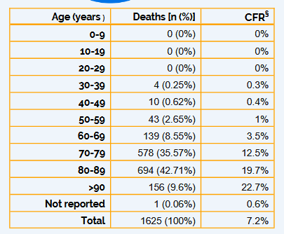
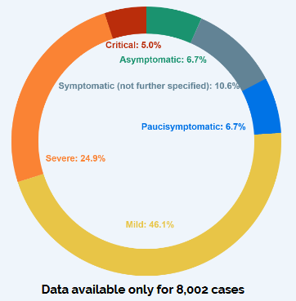
COVID-19/ Italien
22.512 Fälle; davon 2.026 HCW
1.625 Todesfälle (Fall-Verstorbenen-Anteil: 7,2%)
Maßnahmen:
Italien schließt bis auf Apotheken und Supermärkte alle Geschäfte und Restaurants.
Notes:
http://opendatadpc.maps.arcgis.com/apps/opsdashboard/index.html#/dae18c330e8e4093bb090ab0aa2b4892
https://en.wikipedia.org/wiki/2020_coronavirus_outbreak_in_Italy
https://de.wikipedia.org/wiki/COVID-19-Epidemie_in_Italien
https://www.epicentro.iss.it/coronavirus/aggiornamenti
https://www.spiegel.de/wirtschaft/unternehmen/coronavirus-italien-schliesst-alle-geschaefte-und-restaurants-a-7007d55b-1056-496d-86d3-552c804dde75

